Slide 1
7 marzo
Conversación 2

Slide 2
Escucha y contesta
¿Qué va a tomar Jorge…
…de primero?
…de segundo?
…de postre?
¿Y para beber?
¿Cómo va a pagar?

Slide 3
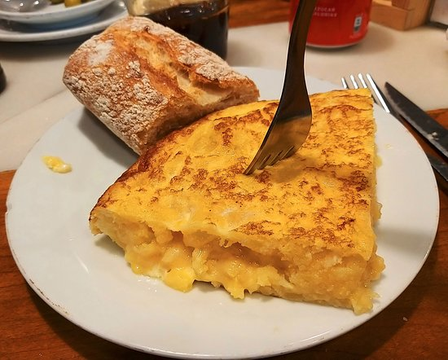
Pincho de tortilla

Slide 4
Pág. 88
¿Qué platos son más adecuados para el verano?
¿Y para el invierno?
¿Qué debes comer o no comer si quieres adelgazar?
¿Y si quieres ganar músculos?
¿Crees que es bueno saltarse una comida? ¿por qué?
¿En qué restaurante(s) o puesto(s) de comida siempre hay gente haciendo cola? (¿Has comido allí? ¿Qué te parece la comida?)
En Taiwán hay muchas tiendas de bebidas. ¿Qué tienda te parece buena? ¿por qué?

Slide 5
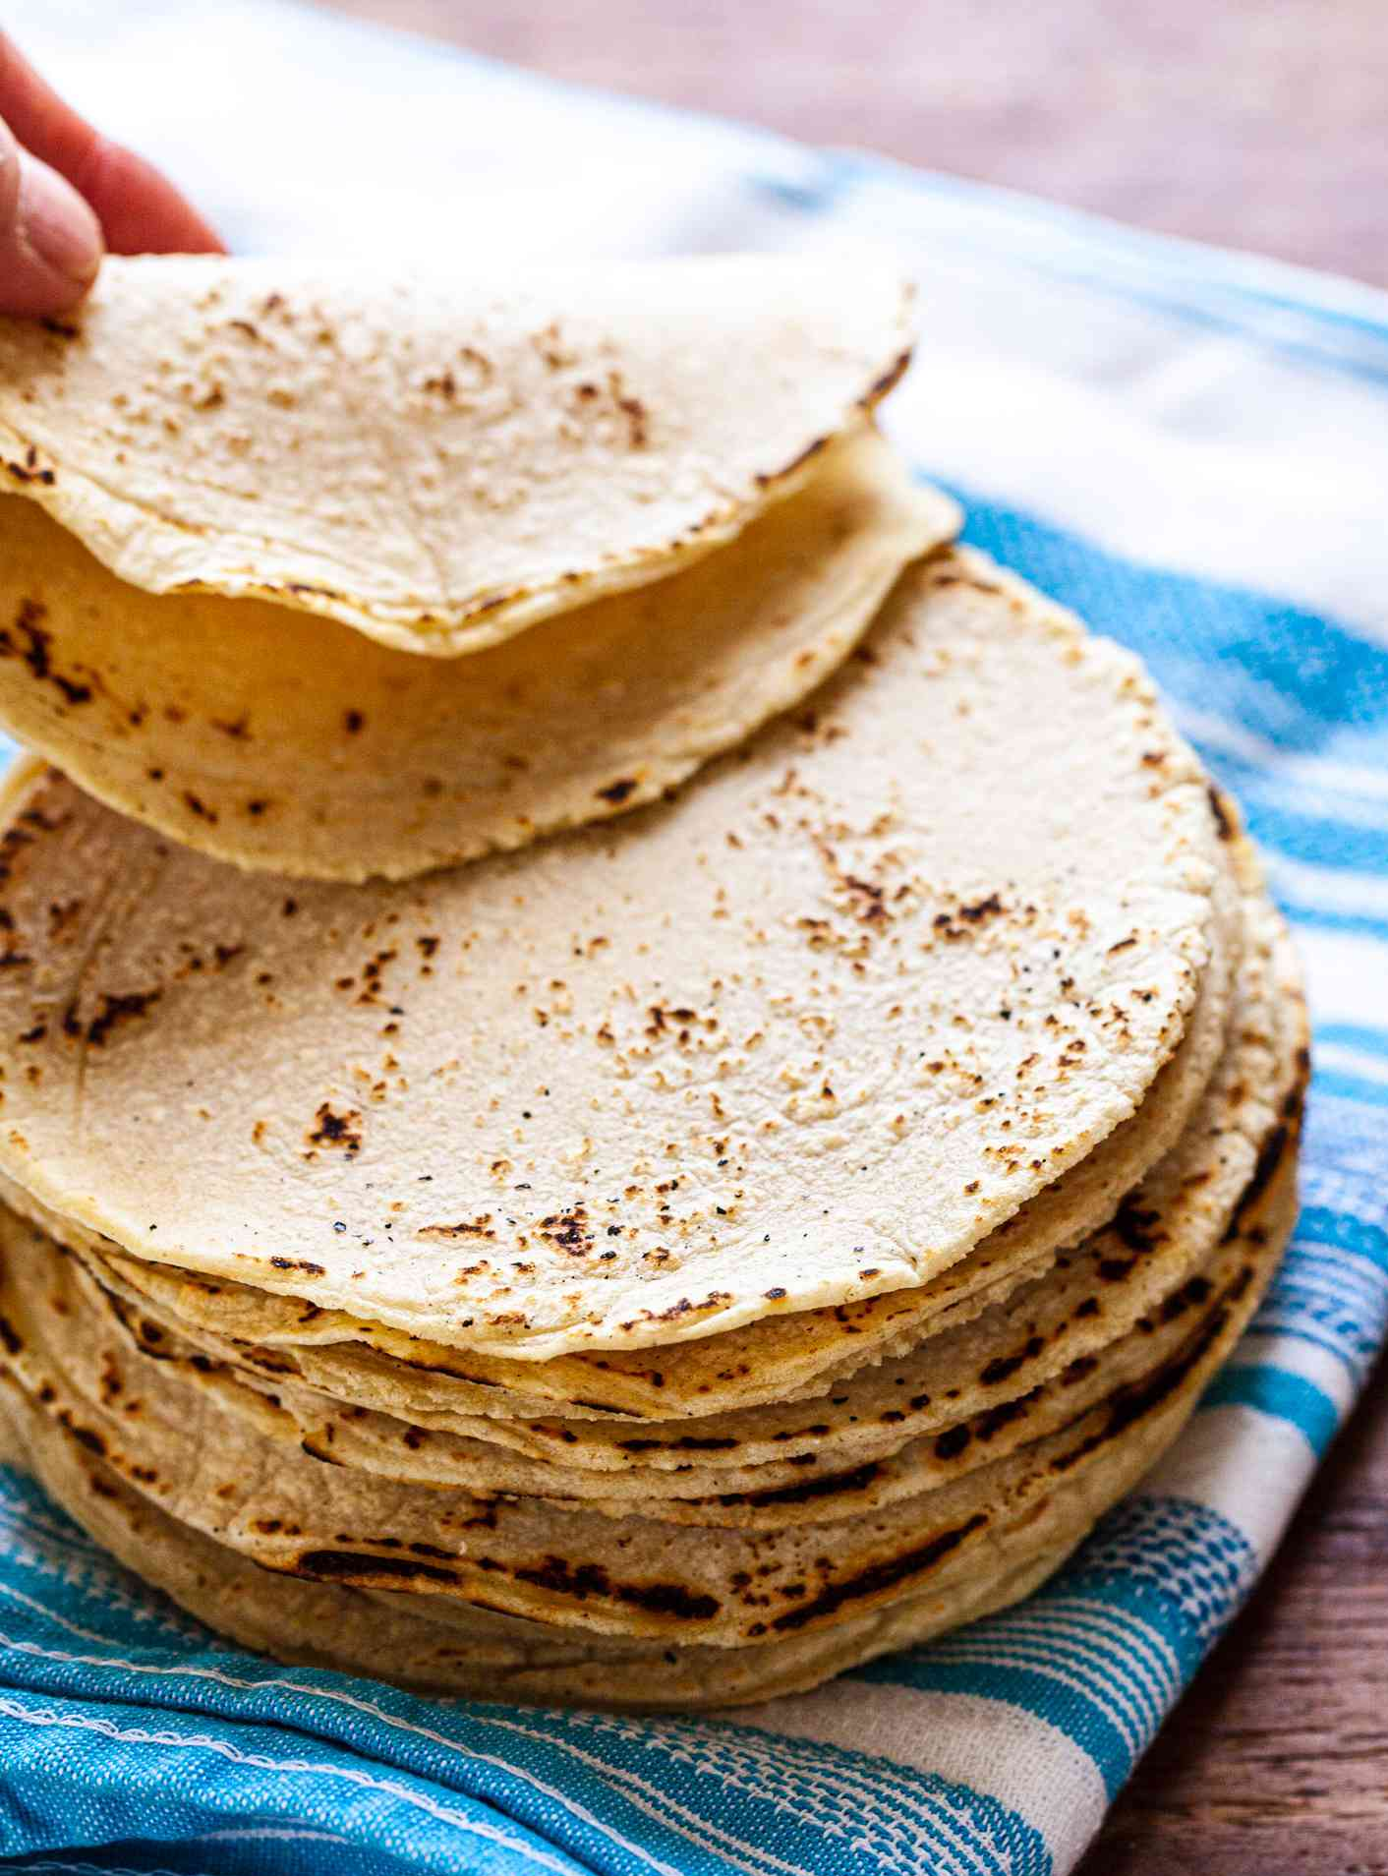
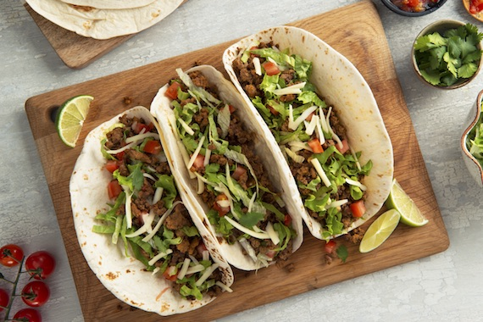
Tortilla (mexicana)
tacos

Slide 6
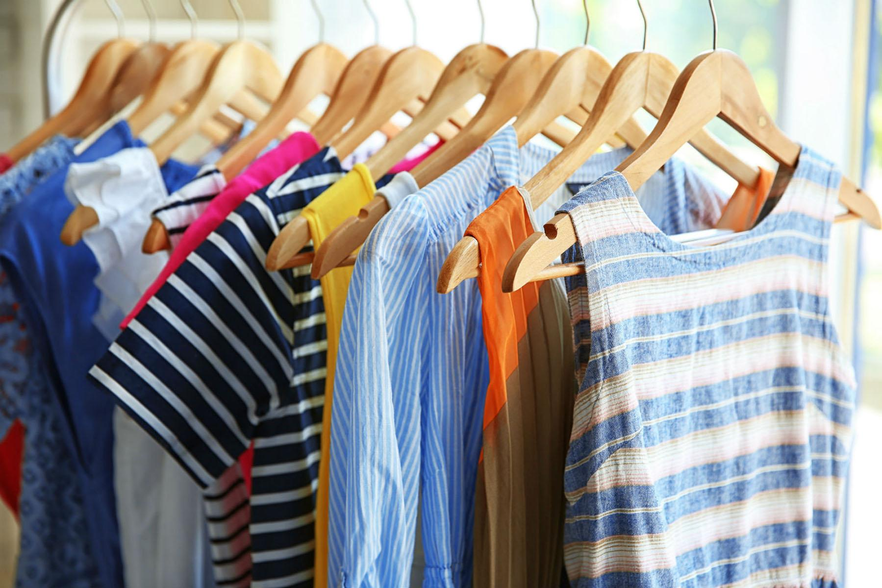
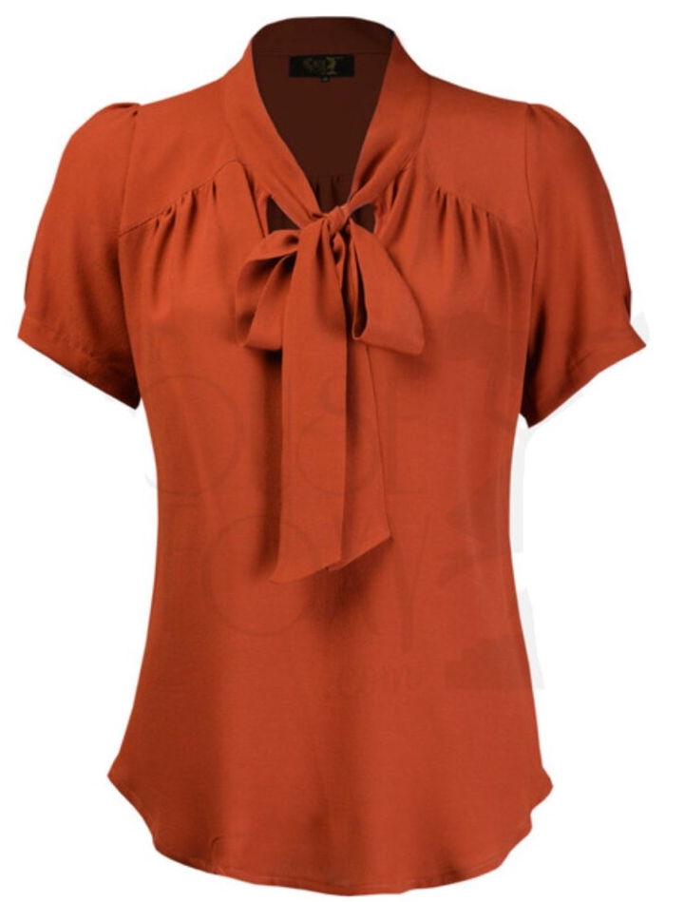
Lección 8
blusa

